Slide 1

© Architecture: Art & Build + Atelier d’architecture Paul Noël
Добре дошли

Slide 2
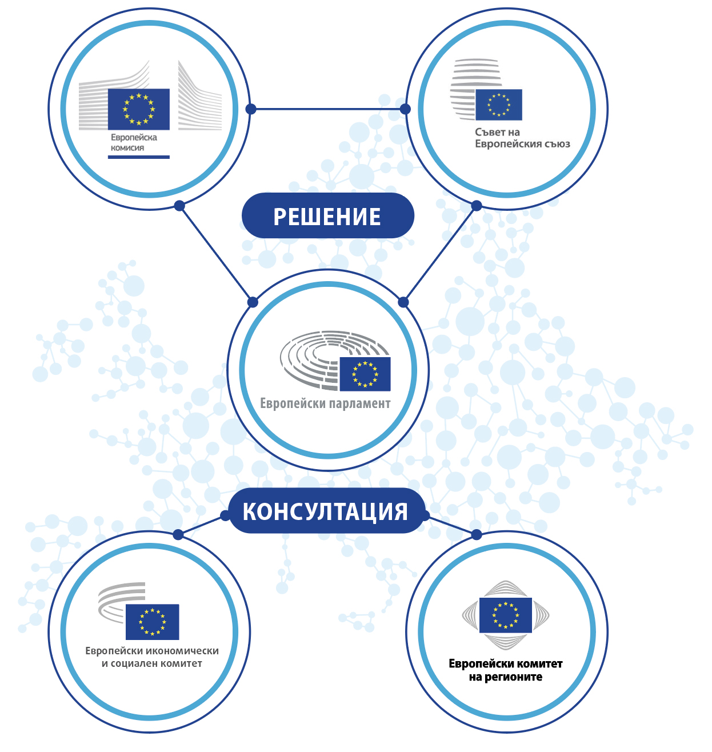
Европейският икономически и социален комитет е консултативен орган, който представлява организираното гражданско общество.
„Европейският парламент, Съветът
и Комисията се подпомагат от
Икономически и социален комитет
и от Комитет на регионите, които осъществяват
консултативни функции.“
Договор за Европейския съюз, член 13

Slide 3

АСАМБЛЕЯ ОТ 329 ЧЛЕНОВЕ ОТ
ВСИЧКИ ДЪРЖАВИ — ЧЛЕНКИ НА ЕС
Назначени от Съвета с петгодишен мандат, който може да бъде подновяван, по предложение на всяка държава членка.
Независими (= нямат политическа принадлежност) и изпълняват задълженията си в интерес на всички граждани на ЕС.
Не са установени на пълно работно време в Брюксел: повечето от тях продължават да работят за своите организации в своята държава на произход. Пътните им разноски и разходите им за настаняване се поемат от ЕИСК.

Slide 4

КАКВО ОЗНАЧАВА ОРГАНИЗИРАНО ГРАЖДАНСКО ОБЩЕСТВО?
  То обхваща всички групи и организации, в които хората работят в сътрудничество:
Работодатели (107)
Работници (112)
Организации на гражданското общество (106)
Федерации на работодателите,
търговски палати,
организации на МСП и др.
Синдикати
Земеделски стопани, потребители, НПО, младежи, лица със свободни професии, хора с увреждания, представители на академичната общност, кооперации и др.
  Те са ангажирани със защитата на интересите и каузите на своите групи (или своите общности) и често действат като посредници между тези, които вземат решения, и гражданите.

Slide 5
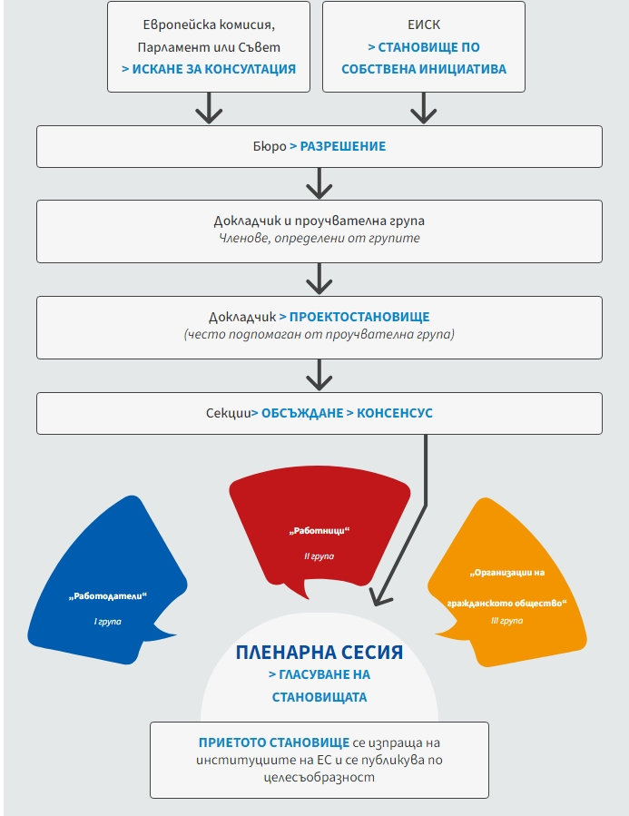
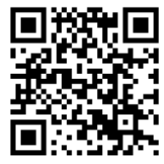

КАКВА Е ФУНКЦИЯТА НА ЕИСК?
Когато прокарват нови закони по широк кръг от теми, Европейският парламент, Съветът на ЕС и Европейската комисията са правно задължени да се консултират с ЕИСК. Консултацията може да обхваща широк кръг от теми.
Членовете на ЕИСК, представляващи всичките 3 групи дебатират, консултират се и постигат консенсус, за да изготвят единен документ, наречен „становище“ относно предложеното законодателство.
След като становището се приеме, то се изпраща на институциите на ЕС, за да бъде обсъдено и публикувано в Официален вестник на ЕС (на 24 езика).
Докладчикът представя основните констатации и популяризира становището на равнището на ЕС, държавите членки и на местно равнище.
ЕИСК изготвя общо около 200 становища всяка година.
Сканирайте QR кода, за да научите повече!

Slide 6
ЗАЩО ЕИСК Е ВАЖЕН ЗА ЕС?
Комитетът е единственият институционален форум за диалог на европейско равнище, където може да се постигне консенсус между различните интереси. Това е единственият начин европейските групи, представляващи различни интереси, да дадат официално своето мнение по проектите за законодателство на ЕС в междуинституционална рамка.
Участието на организираното гражданско общество е основен елемент на европейската демокрация: демокрацията на участието.
Обхванати са много теми, засягащи ежедневието на хората (заетост, здравеопазване, права на потребителите, селско стопанство, борба срещу организираната престъпност и др.).

Slide 7
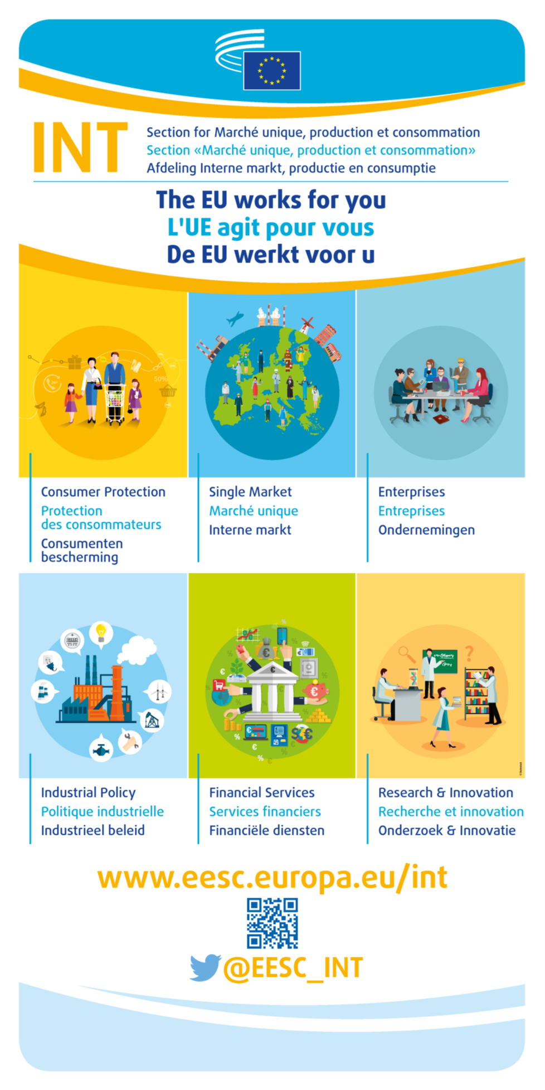
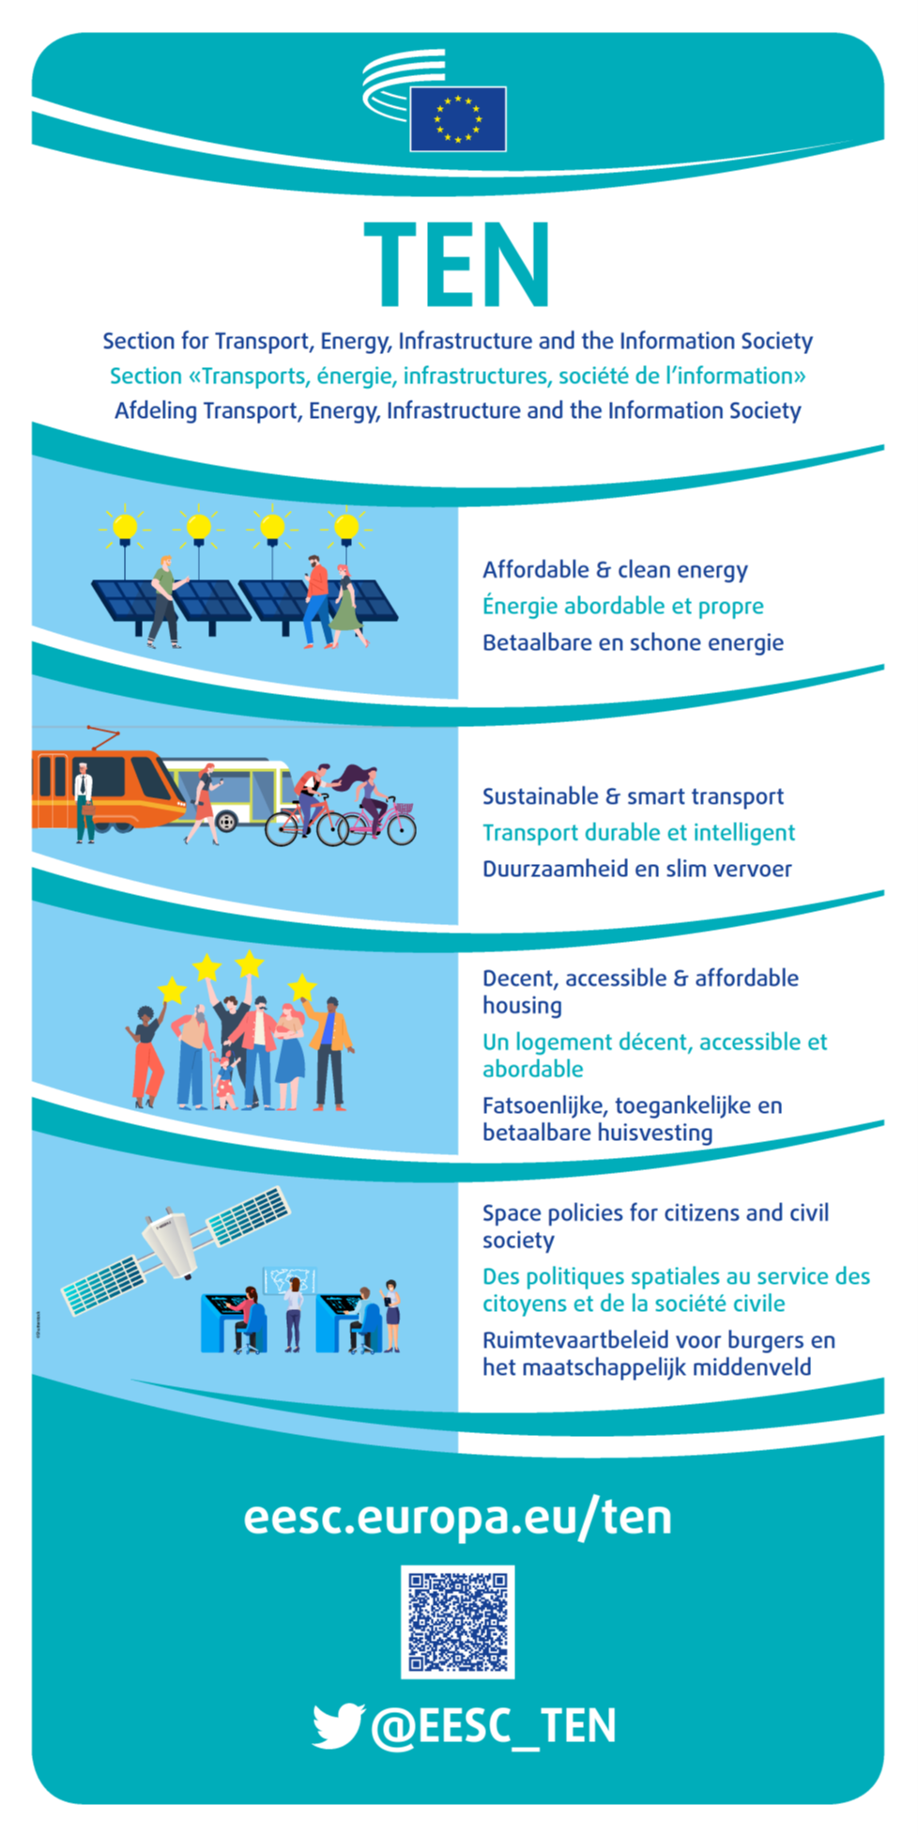
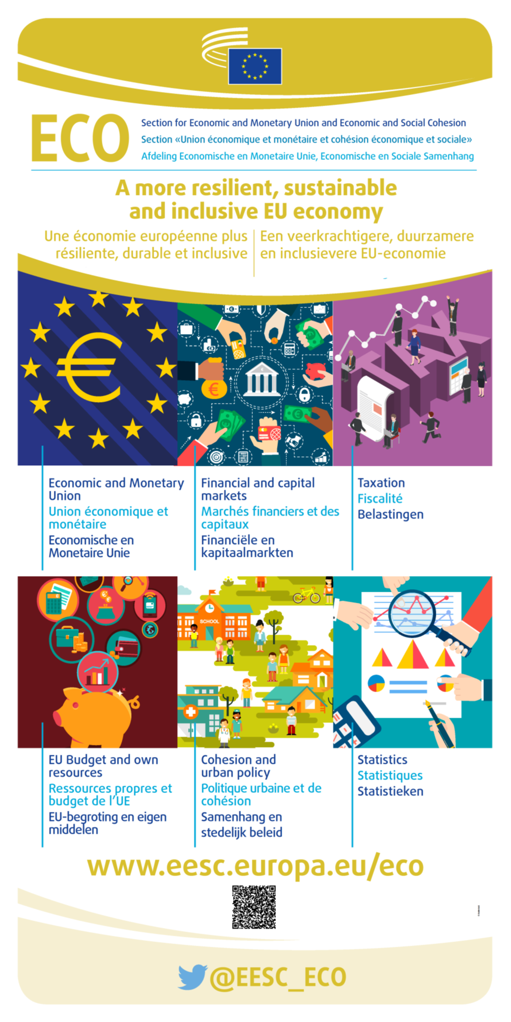


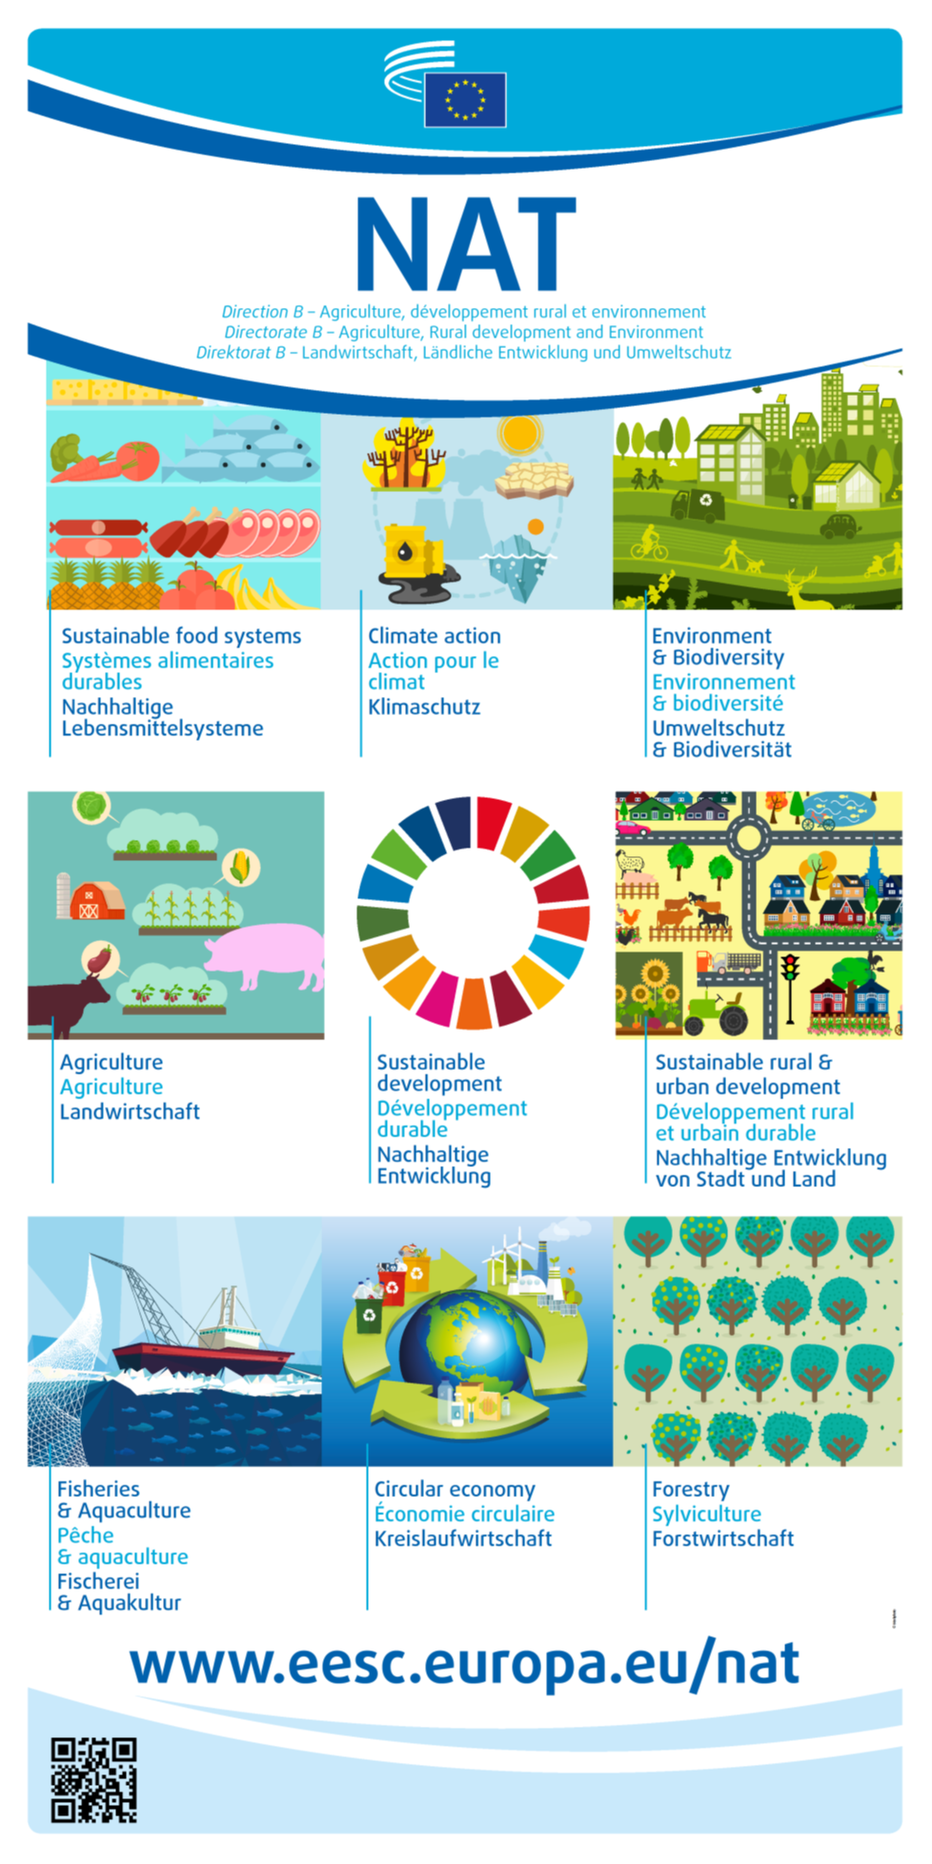
ECO
РАБОТНИ ОРГАНИ: 6 СЕКЦИИ
Единен пазар, производство и потребление
Транспорт, енергетика, инфраструктури, информационно общество
INT
TEN
SOC
Икономически и паричен съюз, икономическо и социално сближаване
Заетост, социални въпроси и гражданство
Земеделие, развитие на селските райони, околна среда
Външни отношения

Slide 8
ДРУГИ РАБОТНИ ОРГАНИ
Обсерватория на цифровия преход и единния пазар
Ad hoc група „Основни права и правова държава“
Обсерватория на пазара на труда
Ad hoc група „Европейски семестър“
Обсерватория на устойчивото развитие
ГEС
ОЦПЕП
ОППД
ОПТ
Ad hoc група „Равенство“
Ad hoc група „Конференция на страните по РКООНИК“
CCMI Консултативна комисия по индустриални промени
Ad hoc група „Младеж“
ОУР
група
„Младеж“
на ЕИСК

Slide 9











НЕОТДАВНАШНИ ПРИМЕРИ ЗА УСПЕХИ
Сигурен достъп до социални и достъпни жилища за всички
Водеща роля в призива за стратегия на ЕС за водите
Гарантиране, че търговските споразумения са от полза за всички слоеве на обществото
Исканията на ЕИСК доведоха до Декларацията от Лиеж от март 2024 г., приета на Европейската конференция на министрите, отговарящи за жилищната политика, по време на белгийското председателство на Съвета.
През 2023 г. ЕИСК стартира Синия пакт на ЕС — първият значим призив за единна политика на ЕС в областта на водите. С тази инициатива не само се набелязват проблемите на Европа, свързани с водите, но и се предоставя ясна и конкретна пътна карта за справяне с тях.
ЕИСК беше определен от Европейската комисия за секретариат на всички вътрешни консултативни групи (ВКГ) на ЕС под ръководството на главния координатор Таня Бузек.
Отстояване на правото на енергия на достъпни цени за всички
Правото на
ремонт — в основата на политиката на ЕС за защита на потребителите
Призив за план за действие на ЕС
в областта на редките заболявания
Препоръката на ЕИСК за Европейска обсерватория на бедността накара Европейската комисия да създаде консултантски център по въпросите на енергийната бедност (EPAH).
През 2023 г. Комисията въведе законодателното предложение „Право на ремонт“ като част от новата програма за потребителите. В него се разглеждат пречките, които възпират потребителите да предоставят продукти за ремонт.
Чрез поредица от препоръки и конференции ЕИСК настоя да се гарантира, че в следващата работна програма на Комисията ще бъде включен план за действие на ЕС в областта на редките заболявания.

Slide 10



НЕОТДАВНАШНИ ПРИМЕРИ ЗА УСПЕХИ
Интегриране на младите гласове в процеса на вземане на решения в ЕС
... и много други!
През 2022 г. ЕИСК стана първата институция на ЕС, която се ангажира с оценката на въздействието на ЕС от гледна точка на младежта — новаторски инструмент за интегриране на участието на младите хора в изготвянето на политиките.
Вижте последните постижения в eesc.europa.eu
Задължително провеждане на консултации с гражданското общество относно необходимите икономически реформи
Стимулиране на бъдещето на устойчивостта с Европейската платформа на заинтересованите страни в областта на кръговата икономика
През 2023 г. Европейската комисия представи предложение за реформа на рамката на ЕС за икономическо управление с цел справяне с днешните икономически предизвикателства. ЕИСК отправи ключови препоръки, които в значителна степен оформиха окончателния законодателен пакет.
През 2017 г., в партньорство с Европейската комисия, ЕИСК стартира Европейската платформа на заинтересованите страни в областта на кръговата икономика (ECESP).
Водеща роля в справедливия преход
Политиката в областта на храните
на масата за преговори в ЕС
През 2023 г. ad hoc групата на ЕИСК по Рамковата конвенция на ООН по изменение на климата (РКООНИК) допринесе за работната програма за справедлив преход, като оказа пряко влияние върху позициите на държавите — членки на ЕС, и на Комисията.
През 2024 г. ЕИСК прие препоръки за общата селскостопанска политика за периода след 2027 г., в които настоя за по-устойчиви варианти за храни, които са както достъпни за потребителите в ЕС, така и финансово приемливи за социално уязвимите групи.

Slide 11

МНОГОЕЗИЧИЕТО В КОМИТЕТА
Мотото на ЕС „Единство в многообразието“ се реализира чрез многоезичието в ЕИСК.
Дълбоко ценим и активно насърчаваме използването на всички
24 официални езика на ЕС.
В подкрепа на това нашите членове имат право да работят на родния си език
както устно, така и писмено.
Всички становища на ЕИСК,
официални документи и
по-голямата част от цифровото съдържание е достъпно на всеки език, благодарение на всеотдайната работа на нашата Дирекция „Писмени преводи“.

Slide 12



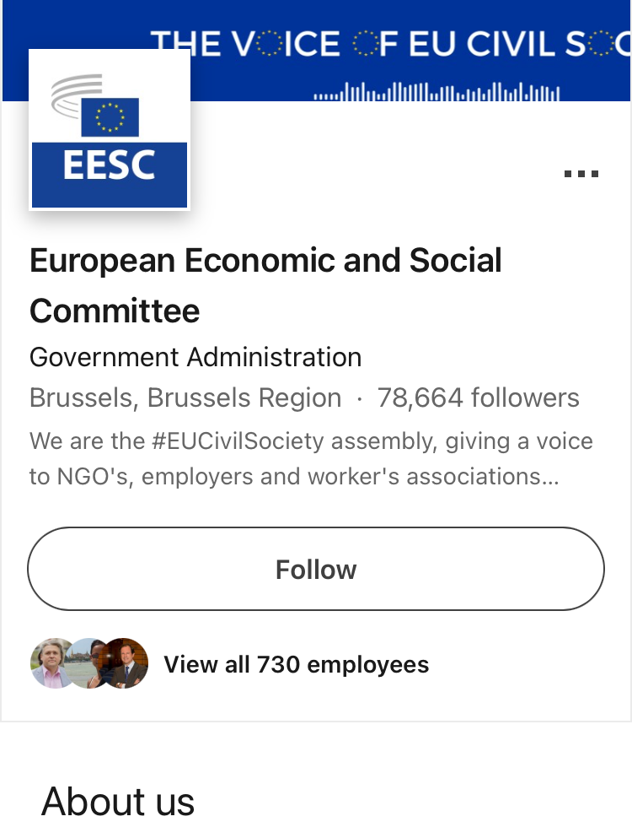



Поддържайте връзка с нас!
ИМАТЕ ЛИ ВЪПРОСИ?
Сканирайте QR кода за формуляра за оценка
Искате да се свържете с нас? Пишете ни на visitEESC@eesc.europa.eu
За повече информация ни следвайте на:
European Economic and Social Committee
@eu_civilsociety
@eesc.bsky.social
EESC - European Economic and Social Committee
@EU_EESC
@EurEcoSocCommittee

Slide 13




















Последващи действия
във връзка със становища
Страници на членовете
Пълен списък на настоящите членове на ЕИСК и делегати на CCMI
Действия, предприети във връзка със становищата на ЕИСК
Приложение: Допълнителна информация
Становища на ЕИСК
Пленарни сесии
Становища, които понастоящем са в центъра на вниманието
Как да следите пленарна сесия на ЕИСК
Работете с нас!
CESlink
Два пъти годишно ЕИСК предлага 5-месечен платен стаж в различни области
Онлайн общност на националните икономически и социални съвети
Жизненият цикъл на едно становище
Какво прави Европа за мен
Как се изготвят становищата на ЕИСК (видео)
Въздействие на действията на ЕС върху ежедневието на неговите граждани

Slide 14
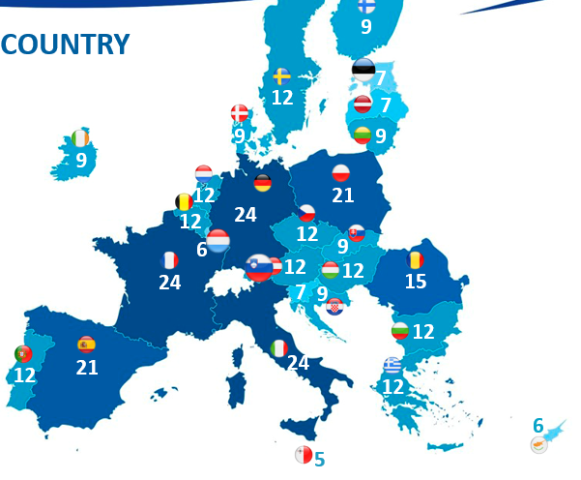
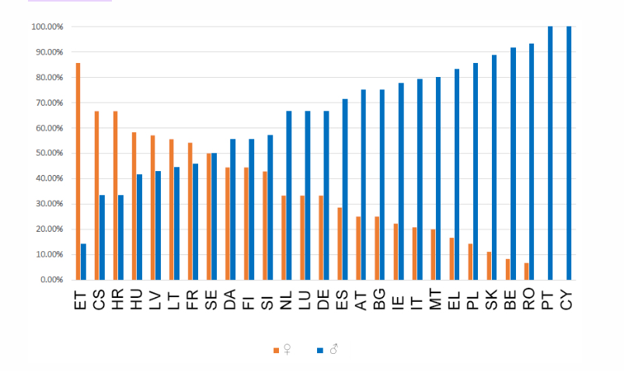
ЧЛЕНОВЕ ПО ДЪРЖАВИ
Както и при други европейски институции, географското представителство на Комитета е пропорционално, което означава, че държавите с по-голямо население се представляват от по-голям брой членове.
Следователно Франция, Германия и Италия имат най-много членове (24), а Малта има най-малко (5).
БАЛАНС МЕЖДУ ПОЛОВЕТЕ
Мандатът на ЕИСК за периода 2020—2025 г. бележи най-големия брой нови членове и жени членове, откакто от 2010 г. се води статистика за членския състав.
Процентният дял на жените в Комитета е най-високият досега: 33 % в сравнение с 28 % през 2015 г. и 24,70 % през 2010 г.

Slide 15





КАКВО ПРАВИ ЕС ЗА МЛАДИТЕ ХОРА?
Научавате повече
Мислите ли за работа в институциите на ЕС или в друга страна от ЕС?
Всяка година ЕС предлага платени стажове за млади висшисти.
Изразявате мнението си
Можете да участвате в младежки прояви като Срещата на европейската младеж (EYE), провеждана от Европейския парламент, и проявата „Твоята Европа, твоето мнение!“ в Европейския икономически и социален комитет
Там гласът Ви може да бъде чут!
Работа
Може да кандидатствате за работа в рамките на Европейския съюз, когато навършите 18 години. Схемата EURES осигурява връзка с работодатели от ЕС, Норвегия и Исландия.
Образование
Имате право да учите във всеки университет на ЕС
при същите условия като гражданите на съответната страна.
Програмата „ЕРАЗЪМ“ Ви позволява да проведете част
от Вашето следване в чужбина.
Пътуване
Шенгенското пространство без граници осигурява на
400 милиона граждани на ЕС свободно движение между държавите.
Така например картата за влак INTERRAIL Ви позволява да стигнете до над 40 000 дестинации в 30 държави.

Slide 16

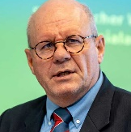




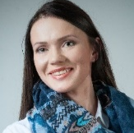
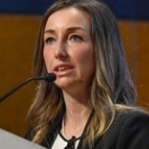


ИНИЦИАТИВИ НА ЕИСК ЗА МЛАДЕЖТА
Младежки делегат
на Конференцията на страните по РКООНИК
Проучване относно участието на младите хора на различни равнища
Кръгли маси на младежта
относно климата
и устойчивостта
Проявата
„Твоята Европа,
твоето мнение!“
Група „Младеж“
на ЕИСК
Оценка на въздействието на ЕС от гледна точка на младежта
Notes:
For some years now, the EESC has been working on how to better integrate the voice of young Europeans in its work and in the EU decision-making process in a structured and meaningful way

Slide 17
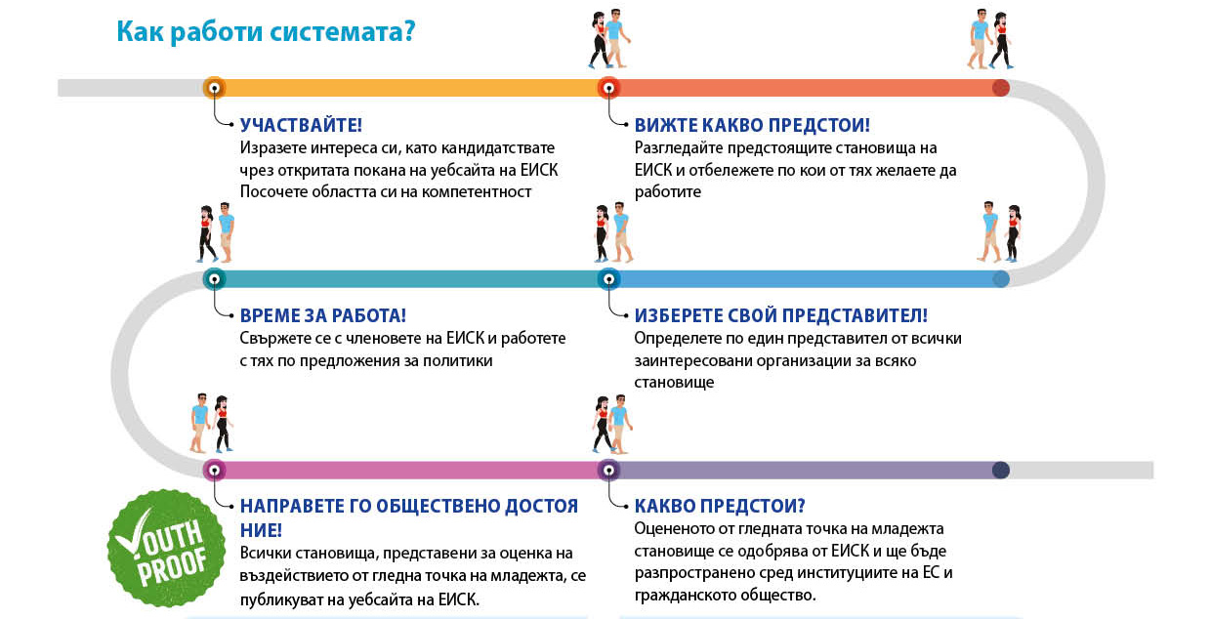


Оценката на въздействието на ЕС от гледна точка на младежта в ЕИСК
Оценката на въздействието от гледна точка на младежта е инструмент, предназначен да засили участието на младите хора и включването на въпросите, свързани с младежта, в изготвянето на политиките. В ЕИСК това означава, че представители на младежта могат да участват в изготвянето на политическите препоръки на ЕИСК чрез:
участие в заседания и изслушвания
предоставяне на писмени становища
проследяване на изготвянето на становищата.

Slide 18
Европейският парламент, Съветът на ЕС и Европейската комисия
са правно задължени да се консултират с ЕИСК,
когато прокарват нови закони по широк кръг от теми в следните области:
Промишленост
Енергия
Транспорт
Инвестиции
Околна среда
Обществено здравеопазване
Недискриминация и гражданство на Съюза
Здраве и безопасност
Селско стопанство и рибарство
Образование, професионално обучение, младеж и спорт
Социална политика
Заетост
Научни изследвания и технологично
развитие, и космическо пространство
Общ ядрен пазар
Трансевропейски мрежи
Общи правила за конкуренцията,
данъчно облагане и сближаване на законодателствата
Икономическо, социално и териториално сближаване
Защита на потребителите
Свободно движение на хора, услуги и капитали
Европейски социален фонд

Slide 19
ЗАГЛАВИЕ
ПРАЗЕН ОБРАЗЕЦ
Добавете Вашия текст

Slide 20
REX
SOC
NAT

Slide 21
REX
SOC
NAT

